Slide 1
计算机网络与通信实验
吴桦

Slide 2
主要内容
实验课内容
实验课需要用到的基本知识
  网络基本命令
  子网划分
  交换机基本操作
  网络诊断命令

Slide 3
实验内容
基本交换机实验（计算机学院网络实验室533）
网络工程设计（思科路由器交换机模拟软件(Cisco packet tracer)）
网络编程设计（个人主机）

Slide 4
基本交换机实验
实践内容：交换机配置
  交换机基本配置命令
  配置VLAN
  使用静态路由进行配置

Slide 5
网络工程设计
网络工程设计（分组进行，每组最多4人）
  自学掌握packet tracer
  选题（自行选题，进行需求分析）
  分工（分工要具体落实到每个人）
  成果 （1 综合报告，要注明每个人的工作分工；2 packet tracer仿真结果；3 汇报的PPT）
  汇报（每个人对自己负责的工作进行汇报）

Slide 6
网络应用编程
1．目的：
  加深对计算机网络的基本概念和原理，以及网络编程接口Socket概念及编程原理的理解；
  通过小组合作，提高分析与解决问题的能力，为大型网络编程打下坚实基础；
2．任务：
  设计完成与网络应用相关题目的网络应用软件；
  调试运行之后，要求边演示边解释设计的思想、过程及采用的方法；
  完成课程设计报告。

Slide 7
网络应用编程
网络应用软件实现（分组进行，与前一个项目组合相同）
  选题（自行选题，进行需求分析，如基于Socket的实时聊天工具 ）,课堂上选题，便于协调
  分工（分工要具体落实到每个人）
  成果 （1设计报告，综合成一份报告，但是要注明每个人的工作成果，2可执行软件）
  汇报（每个人对自己负责的工作进行汇报）

Slide 8
考核要求
对参与实验给出实验报告（每人一份，包括三个实验的内容）（姓名，学号，个人签名）（评分重要依据）
各设计子项目的应交报告电子版报告为每组一份，包括：
  网络工程设计的背景分析，pkt文件，介绍的PPT
  网络应用软件的说明，代码，介绍的PPT
  以上报告通过邮件发送给(hwu@njnet.edu.cn)，截止时间为6月12日
截至时间6月12日
报告陈述时间：6月8日，6月10日，6月12日J3-101

Slide 9
实验分组上报
自由组合，每组不超过4人
分组情况请大家在课间自由组合，并由班长统一登记，本次课结束前提交给我，每组将名字和学号写在一张纸上

Slide 10
汇报点评
6月8日，6月10日，6月12日J3-101
分组进行汇报，每个人要讲述自己所做的工作
网络工程设计要求演示pkt实例
网络应用软件要求现场运行（自带终端）

Slide 11
实验课需要用到的基本知识

Slide 12
IP地址与子网规划

Slide 13
因特网地址
8
网络地址：标识和识别网络设备的唯一手段；
（1） 因特网地址之一：IP地址
IP地址唯一地标识因特网上的一个设备
上网的每个设备应至少获得一个IP地址
* IP地址格式（IPv4）：32位（4个字节）
一般格式：
类别 + Netid（网络标识）＋ Hostid（主机标识）
“点分”十进制表示法：X1.X2.X3.X4
例：202.119.11.1

Slide 14
IP地址分类
1) A类地址（2⁷） ： X1取值： 1-126
1 2 … 8 9 ….. …... 32
0 Netid (7) H o s t i d(24)
2) B类地址（2^{14）}: X1取值： 128-191
1 2 3 … 8 9 …. 16 17 …... 32
1 0 N e t i d (14) H o s t i d(16)
3) C类地址（2^{21）} : X1取值： ：192-223
1 2 3 … 8 …. 16 17 ... 24 25 ... 32
1 1 0 N e t i d (21) Hostid(8)
4) D类地址，用于多址投递系统。 X1取值：224-239
1 2 3 4 5 …. ... 24 25 ... 32
1 1 1 0 Multicast - Address(28)
5) E类地址，保留备用。 X1取值：240-255
一般结构为：1111(4) ...

Slide 15
特殊IP地址
Hostid为全‘0’: 不分配给任何主机，表示某个网络的网络地址；
123.65.59.2
123.123.95.8
202.119.11.2
202.119.11.250
123.0.0.0
202.119.11.0
A类地址
C类地址
Hostid为全‘1’: 不分配给任何主机，用作直接广播地址（directed broadcasting)，用来使路由器将一个分组以广播方式发送给特定网络上的主机。
202.119.11.2
202.119.11.250
202.119.11.0
R
宿地址
202.119.11.255

Slide 16
特殊IP地址
32位为全‘1’: 本网的广播地址，受限广播地址（limited broadcasting),用来将一个分组以广播方式发送给本物理网络中的所有主机。
路由器则阻挡该分组通过，将广播功能限制在本网内部。
202.119.11.2
202.119.11.250
202.119.11.0
R
阻塞
宿地址
255.255.255.255

Slide 17
特殊IP地址
127.0.0.1: 为回送地址(lookback address)，用于网络软件测试及本机进程间通信，
Windows系统：/Windows/system32/drivers/etc/hosts文件
Unix/Linux系统：/etc/hosts文件 文件中有一行：
127.0.0.1 localhost
202.119.11.2
进程1
进程2
UDP / TCP
202.119.11.250
IP
202.119.11.0
宿地址
127.x.y.z
R
Ping 127.0.0.1： 测试本机IP软件是否正常工作。
Http://127.0.0.1 访问本机的WEB服务。

Slide 18
IP地址的分配：—子网接入
组网者可以根据网络的规模和用户的数目，向较高层次的网络管理中心申请IP地址；网络中心根据申请分配若干个连续的网络号（Netid），网内的Hostid则由该网的管理员进行指定。
组网者：中国科技网（crn.cn） 中国教育科研网（edu.cn） 中国电信网（Chinanet) ……。
IP地址分配机构— ICANN（因特网命名和配号协会）；
区域因特网注册机构：ARIN（美国）、APNIC（亚太）、RIPENCC（欧洲）；
本地因特网注册机构：CNNIC、…。
12

Slide 19
IP 地址的一些重要特点
实际上 IP 地址是标志一个主机（或路由器）和一条链路的接口。
当一个主机同时连接到两个网络上时，该主机就必须同时具有两个相应的 IP 地址，其网络号 net-id 必须是不同的。这种主机称为多归属主机(multihomed host)。
由于一个路由器至少应当连接到两个网络（这样它才能将 IP 数据报从一个网络转发到另一个网络），因此一个路由器至少应当有两个不同的 IP 地址。

Slide 20

互联网中的 IP 地址
在同一个局域网上的主机或路由器的
IP 地址中的网络号必须是一样的。
图中的网络号就是 IP 地址中的 net-id
222.1.1.1
222.1.1.2
222.1.1.3
LAN₁
222.1.1.
222.1.1.4
R₁
LAN₃
222.1.5.1
222.1.6.1
222.1.3.3
222.1.3.
222.1.2.1
N₃
222.1.6.
LAN₂
N₂
222.1.5.
222.1.2.
222.1.5.2
222.1.6.2
222.1.3.1
R₃
N₁
222.1.4.
R₂
222.1.2.5
222.1.2.2
222.1.3.2
222.1.4.2
222.1.4.1
B
222.1.2.4
222.1.2.3
互联网

Slide 21
互联网中的 IP 地址
在同一个局域网上的主机或路由器的
IP 地址中的网络号必须是一样的。
图中的网络号就是 IP 地址中的 net-id
222.1.1.1
222.1.1.2
222.1.1.3
LAN₁
222.1.1.
222.1.1.4
R₁
LAN₃
222.1.5.1
222.1.6.1
222.1.3.3
222.1.3.
222.1.2.1
N₃
222.1.6.
LAN₂
N₂
222.1.5.
222.1.2.
222.1.5.2
222.1.6.2
222.1.3.1
R₃
N₁
222.1.4.
R₂
222.1.2.5
222.1.2.2
222.1.3.2
222.1.4.2
222.1.4.1
B
222.1.2.4
222.1.2.3
互联网

Slide 22
互联网中的 IP 地址
222.1.1.1
222.1.1.2
222.1.1.3
LAN₁
222.1.1.
222.1.1.4
R₁
LAN₃
222.1.5.1
222.1.6.1
222.1.3.3
222.1.3.
在同一个局域网上的主机或路由器的
IP 地址中的网络号必须是一样的。
图中的网络号就是 IP 地址中的 net-id
N₃
222.1.6.
LAN₂
222.1.2.1
N₂
222.1.5.
222.1.2.
222.1.5.2
222.1.6.2
222.1.3.1
R₃
N₁
222.1.4.
R₂
222.1.2.5
222.1.2.2
222.1.3.2
222.1.4.2
222.1.4.1
B
222.1.2.4
222.1.2.3
互联网

Slide 23
互联网中的 IP 地址
在同一个局域网上的主机或路由器的
IP 地址中的网络号必须是一样的。
图中的网络号就是 IP 地址中的 net-id
222.1.1.1
222.1.1.2
222.1.1.3
LAN₁
222.1.1.
222.1.1.4
R₁
LAN₃
222.1.5.1
222.1.6.1
222.1.3.3
222.1.3.
222.1.2.1
N₃
222.1.6.
LAN₂
N₂
222.1.5.
222.1.2.
222.1.5.2
222.1.6.2
222.1.3.1
R₃
N₁
222.1.4.
R₂
222.1.2.5
222.1.2.2
222.1.3.2
222.1.4.2
222.1.4.1
B
222.1.2.4
222.1.2.3
互联网

Slide 24
互联网中的 IP 地址
路由器总是具有两个或两个以上的 IP 地址。
路由器的每一个接口都有一个
不同网络号的 IP 地址。
222.1.1.1
222.1.1.2
222.1.1.3
LAN₁
222.1.1.
222.1.1.4
R₁
LAN₃
222.1.5.1
222.1.6.1
222.1.3.3
222.1.3.
222.1.2.1
N₃
222.1.6.
LAN₂
N₂
222.1.5.
222.1.2.
222.1.5.2
222.1.6.2
222.1.3.1
R₃
N₁
222.1.4.
R₂
222.1.2.5
222.1.2.2
222.1.3.2
222.1.4.2
222.1.4.1
B
222.1.2.4
222.1.2.3
互联网

Slide 25
互联网中的 IP 地址
路由器总是具有两个或两个以上的 IP 地址。
路由器的每一个接口都有一个
不同网络号的 IP 地址。
222.1.1.1
222.1.1.2
222.1.1.3
LAN₁
222.1.1.
222.1.1.4
R₁
LAN₃
222.1.5.1
222.1.6.1
222.1.3.3
222.1.3.
222.1.2.1
N₃
222.1.6.
LAN₂
N₂
222.1.5.
222.1.2.
222.1.5.2
222.1.6.2
222.1.3.1
R₃
N₁
222.1.4.
R₂
222.1.2.5
222.1.2.2
222.1.3.2
222.1.4.2
222.1.4.1
B
222.1.2.4
222.1.2.3
互联网

Slide 26
互联网中的 IP 地址
路由器总是具有两个或两个以上的 IP 地址。
路由器的每一个接口都有一个
不同网络号的 IP 地址。
222.1.1.1
222.1.1.2
222.1.1.3
LAN₁
222.1.1.
222.1.1.4
R₁
LAN₃
222.1.5.1
222.1.6.1
222.1.3.3
222.1.3.
222.1.2.1
N₃
222.1.6.
LAN₂
N₂
222.1.5.
222.1.2.
222.1.5.2
222.1.6.2
222.1.3.1
R₃
N₁
222.1.4.
R₂
222.1.2.5
222.1.2.2
222.1.3.2
222.1.4.2
222.1.4.1
B
222.1.2.4
222.1.2.3
互联网

Slide 27
互联网中的 IP 地址
两个路由器直接相连的接口处，可指明也可不指明 IP 地址。如指明 IP 地址，则这一段连线就构成了一种只包含一段线路的特殊“网络” 。
222.1.1.1
222.1.1.2
222.1.1.3
LAN₁
222.1.1.
222.1.1.4
R₁
LAN₃
222.1.5.1
222.1.6.1
222.1.3.3
222.1.3.
222.1.2.1
N₃
222.1.6.
LAN₂
N₂
222.1.5.
222.1.2.
222.1.5.2
222.1.6.2
222.1.3.1
R₃
N₁
222.1.4.
R₂
222.1.2.5
222.1.2.2
222.1.3.2
222.1.4.2
222.1.4.1
B
222.1.2.4
222.1.2.3
互联网

Slide 28
IP地址的分配问题:
问题：
原定地址分配方法的弊端：缺乏灵活性。
机构IP地址获取的最小单位：C类地址（256个）
结果：
地址浪费（尤其是A类和B类地址） 、地址紧缺；
解决方法：
① 缩小地址分配空间：地址掩码（MASK）；
② 动态分配IP地址；
③ 地址空间转换：专用IP地址（虚拟IP地址）
④ 扩展地址空间，IPv6（32位→128位）；

Slide 29
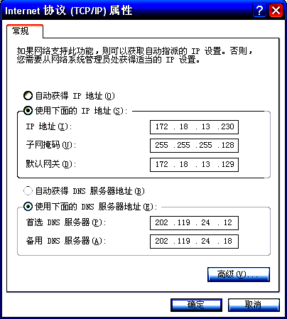
★ 子网掩码地址（subnet mask address)
目的：缩小子网的地址分配空间，减少地址浪费。
方法：将Hostid的一部分作为网络Netid的延伸；
掩码地址的格式：前N位1+后M位0；（N+M=32）
掩码地址“与”IP地址 = 对应子网的“实际网络地址”。
TCP/IP属性
IP
地
址
实际子网地址：
202.119.11.28
∧255.255.255.0
子网掩码
= 202.119.11.0
注意：掩码地址的应用使得实际网络地址（Netid）共占N位。
15

Slide 30


例：一个未划分子网的 B 类网络145.13.0.0
我的网络地址
是 145.13.0.0
145.13.3.101
145.13.3.11
145.13.7.34
…
R₂
145.13.3.10
145.13.7.35
R₁
网络
145.13.0.0
…
R₃
145.13.7.56
…
所有到网络 145.13.0.0的分组均到达此路由器
145.13.21.23
145.13.21.8
145.13.21.9

Slide 31
划分为三个子网后对外仍是一个网络
所有到达网络 145.13.0.0
的分组均到达此路由器
145.13.3.11
145.13.3.101
145.13.7.34
145.13.3.10
…
145.13.7.35
R₂
子网 145.13.3.0
子网
145.13.7.0
…
R₁
145.13.7.56
R₃
子网 145.13.21.0
…
各个子网的掩码？
145.13.21.23
网络
145.13.0.0
145.13.21.9
145.13.21.8

Slide 32
划分子网后变成了三级结构
划分子网只是把 IP 地址的主机号 host-id 这部分进行再划分，而不改变 IP 地址原来的网络号 net-id。
net-id
host-id
两级 IP 地址
145 . 13 .
3 . 10
net-id
subnet-id
host-id
三级 IP 地址
145 . 13 .
3 . 10
子网号为 3 的网络的网络号
主机号

Slide 33
IP 地址的各字段和子网掩码
子网掩码(subnet mask)
net-id
host-id
两级 IP 地址
145 . 13 .
3 . 10
子网掩码
1 1 1 1 1 1 1 1 1 1 1 1 1 1 1 1 0 0 0 0 0 0 0 0
0 0 0 0 0 0 0 0
net-id
subnet-id
host-id
三级 IP 地址
145 . 13 .
3 . 10
子网号为 3 的网络的网络号
主机号
子网掩码
1 1 1 1 1 1 1 1 1 1 1 1 1 1 1 1 1 1 1 1 1 1 1 1
0 0 0 0 0 0 0 0
子网的
网络地址
145 . 13 . 3
0

Slide 34
(IP 地址) AND (子网掩码) =网络地址
子网掩码(subnet mask)
两级 IP 地址
网络号 net-id
主机号 host-id
三级 IP 地址
net-id
subnet-id
host-id
逐位进行 AND 运算
网络号
子网号
主机号
子网掩码
1 1 1 1 1 1 1 1 1 1 1 1 1 1 1 1 1 1 1 1 1 1 1 1
0 0 0 0 0 0 0 0
子网的
网络地址
net-id
subnet-id
0

Slide 35
默认子网掩码
子网掩码(subnet mask)
A
类
地
址
网络地址
net-id
host-id 为全 0
默认子网掩码
255.0.0.0
1 1 1 1 1 1 1 1
0 0 0 0 0 0 0 0 0 0 0 0 0 0 0 0 0 0 0 0 0 0 0 0
B
类
地
址
网络地址
net-id
host-id 为全 0
默认子网掩码
255.255.0.0
1 1 1 1 1 1 1 1 1 1 1 1 1 1 1 1
0 0 0 0 0 0 0 0 0 0 0 0 0 0 0 0
C
类
地
址
网络地址
net-id
host-id 为全 0
默认子网掩码
255.255.255.0
1 1 1 1 1 1 1 1 1 1 1 1 1 1 1 1 1 1 1 1 1 1 1 1
0 0 0 0 0 0 0 0

Slide 36
子网掩码(subnet mask)
子网掩码是一个网络或一个子网的重要属性。
路由器在和相邻路由器交换路由信息时，必须把自己所在网络（或子网）的子网掩码告诉相邻路由器。
路由器的路由表中的每一个项目，除了要给出目的网络地址外，还必须同时给出该网络的子网掩码。
若一个路由器连接在两个子网上就拥有两个网络地址和两个子网掩码。

Slide 37
已知 IP 地址是 141.14.72.24，子网掩码是 255.255.192.0，试求网络地址。
子网掩码(subnet mask)
(a) 点分十进制表示的 IP 地址
141 . 14 .
72 . 24
(b) IP 地址的第 3 字节是二进制
141 . 14 .
0 1 0 0 1 0 0 0
. 24
(c) 子网掩码是 255.255.192.0
1 1 1 1 1 1 1 1 1 1 1 1 1 1 1 1 1 1 0 0 0 0 0 0
0 0 0 0 0 0 0 0
(d) IP 地址与子网掩码逐位相与
141 . 14 . 0 1 0 0 0 0 0 0
. 0
(e) 网络地址（点分十进制表示）
141 . 14 .
64 . 0
子网掩码：255.255.192.0，将一个B类网络地址141.14.0.0
分成了4个子网。

Slide 38
在上例中，若子网掩码改为255.255.224.0。试求网络地址
子网掩码(subnet mask)
(a) 点分十进制表示的 IP 地址
141 . 14 .
72 . 24
(b) IP 地址的第 3 字节是二进制
141 . 14 .
0 1 0 0 1 0 0 0
. 24
(c) 子网掩码是 255.255.224.0
1 1 1 1 1 1 1 1 1 1 1 1 1 1 1 1 1 1 1 0 0 0 0 0
0 0 0 0 0 0 0 0
141 . 14 . 0 1 0 0 0 0 0 0
(d) IP 地址与子网掩码逐位相与
. 0
(e) 网络地址（点分十进制表示）
141 . 14 .
64 . 0
不同的子网掩码得出相同的网络地址。
但不同的掩码的效果是不同的。
分成子网数？

Slide 39
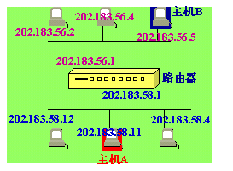
子网掩码的用处之一：
便于网络设备尽快地区分本网段地址和非本网段的地址。
例：主机A与主机B交互信息。
主机A: IP地址：202.183.58.11
子网掩码：255.255.255.0
路由地址：202.183.58.1
主机B: IP地址：202.183.56.5
子网掩码：255.255.255.0
路由地址：202.183.56.1
步骤：（1）用端口地址与子网掩码地址进行“逻辑与”，得到本端口网段地址：202.183.58.0；
（2）将目的地址与子网掩码地址进行“逻辑与”，得目的网段地址202.183.56.0；
（3）将目的网段地址与端口网段地址比较，相同，则认为是本网段的，不予转发。不相同，则将该IP报文转发到端口所对应的目的网段。

Slide 40
子网掩码的用处之二：
将子网进一步划分，缩小（或扩大）子网的地址空间。将一个网段划分为多个子网段。便于网络管理。
例：学校将202.183.56.0（C类地址）分配给两个系，每个系约有120台计算机
掩码地址可定义为：255.255.255.128，
分成两个网段

Slide 41
☆ 子网掩码地址 — 举例
分成两个网段：掩码地址为：255.255.255.128
系1的地址范围：202.183.56.0—202.183.56.127
子网地址：202.183.56.0
= 11001010 10110111 00111000 0xxxxxxx
系2的地址范围：202.183.56.128—202.183.56.255
子网地址：202.183.56.128
= 11001010 10110111 00111000 1xxxxxxx
202.183.56.1xxxxxxx
路由器
202.183.56.0xxxxxxx
16

Slide 42
子网掩码地址的扩展使用—无类域间选路（超网）
3
目的：扩大C类网的地址空间（RFC1519）。
原因：B类网个数偏少，C类网偏多，子网间转发需要路由器的支持；能否减少路由器的个数，或者提高路由效率？
方法：将若干连续的C类网地址聚集使用，将C类网的Netid的一部分作为Hostid的延伸（有时称为“聚合路由”）；路由聚合技术。

Slide 43
子网掩码地址的扩展使用—无类域间选路（超网）
4
举例：某学院约有近400台计算机，申请2个C类地址，分配给4个系，90，100，110，120：
202.183.0.0—202.183.1.0；
掩码地址可定义为：255.255.252.0；
对外实际子网地址：202.183.0.0
表明这4个C类地址属于一个子网，可由一个路由器负责选路。
系1：202.183.0.0/25
202.183.0.0/24
202.183.0.0/23
系2：202.183.0.128/25
路由器
系3：202.183.1.0/25
202.183.1.0/24
系4：202.183.1.128/25

Slide 44
子网掩码地址的扩展使用—无类域间选路（超网）
3
子网地址的另一种表示方法（斜线记法 或 CIDR记法）： X1.X2.X3.X4/N 有时也可简记为 /N
无分类域间路由选择 CIDR (Classless Inter-Domain Routing)。
例如：128.14.32.28/20 255.255.11110000.0
地址块的最小地址：128.14.32.0
地址块的最大地址：128.14.47.255
可用地址数：2¹²-2，全 0 和全 1 的主机号地址不使用。
掩码地址的格式：前N位1+后M位0；（N+M=32）
可容纳主机数：2^{M}-2。

Slide 45
思考题：将IP地址空间202．118．1．0／24划分为2个子网，分别分配给局域网1、局域网2，每个局域网需分配的IP地址数不少于120个。请给出子网划分结果，说明理由或给出必要的计算过程。
参考文献： IP地址申请模板和辅导材料

Slide 46
子网划分
计算子网范围与子网掩码
网关：一个网络连接到另一个网络的IP地址
网关的IP地址是具有路由功能的设备的近端口的IP地址

Slide 47
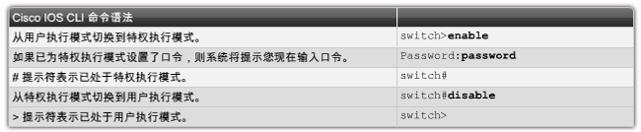
交换机基本配置
Cisco IOS软件将 EXEC（执行）会话分成以下访问级别
  用户执行：只允许用户访问有限量的基本监视命令。用户执行模式是在从 CLI 登录到 Cisco 交换机后所进入的默认模式。用户执行模式由 > 提示符标识。
  特权执行：允许用户访问所有设备命令，如用于配置和管理的命令，特权执行模式可采用口令加以保护，使得只有获得授权的用户才能访问设备。特权执行模式由 # 提示符标识。

Slide 48
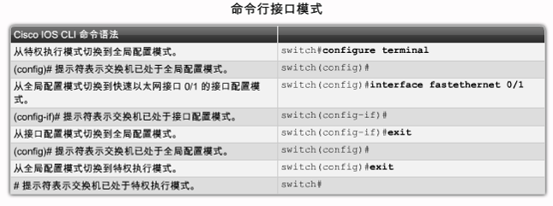
切换命令行界面模式
Cisco IOS软件的命令模式结构采用分层的命令结构。每一种命令模式支持与设备中某一类型的操作关联的特定 Cisco IOS命令。

Slide 49
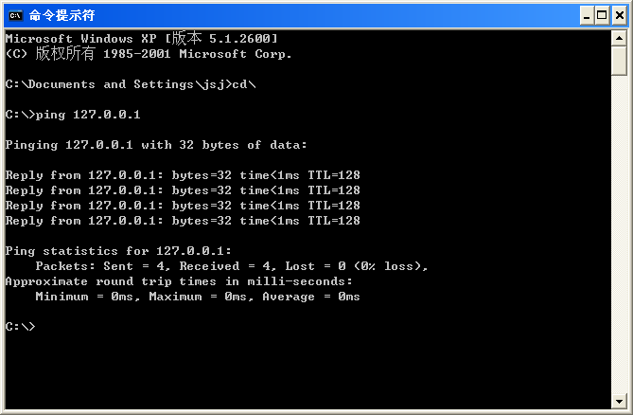
网络基本命令-Ping
Ping：在IP层中利用回应请求/应答ICMP报文来测试目的主机或路由器的可达性的。

Slide 50
（1）Ping命令的格式如下：
Ping [-t] [-a] [-n count] [-l size] [-f] [-I TTL] [-v TOS] [-r count] [-s count] [[-j host-list]|[-k host-list]] [-w timeout] destination-list
（2）Ping命令主要参数如下：
-t：使当前主机不断地向目的主机发送数据，直到按Ctrl+C键中断。
-a：将地址解析为计算机名。
-n count：发送count 指定的ECHO数据包数，默认值为4 。
-l size：发送的数据包的大小。
-f：在数据包中发送“不要分段”标志，数据包就不会被路由上的网关分段。
-i TTL：将“生存时间”字段设置为TTL指定的值。
-v TOS：指定服务类型。
-r count：指出要记录路由的轮数。
-s count：指定count 指定的跃点数的时间戳。
-w timeout：指定超时时间间隔（单位为毫秒），默认为1000。

Slide 51
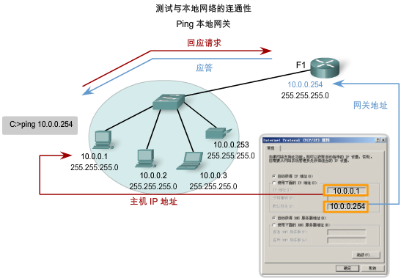
通过Ping检测网络故障
  Ping 127.0.0.1(确认本地主机使用的TCP/IP)
  Ping 本地IP
  Ping 网关IP(测试与本地网络的连通性）

Slide 52
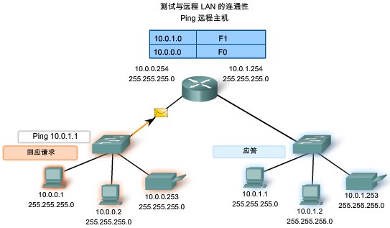
  Ping远程IP（测试与远程LAN的连通性）
  Ping www.x.x.x

Slide 53
网络基本命令-Tracert
可以判断数据包到达目的主机所经过的路径，显示数据包经过的中继节点清单和到达时间。
若从 Windows 计算机上执行追踪，请使用 tracert。
若从路由器 CLI 中执行追踪，请使用 traceroute。
（1）Tracert命令的格式如下：
Tracert[-d ][-h maximum_hops][-j host-list][-w timeout] target_name
（2）主要参数如下：
  -d ：不解析主机名。
  -h maximum_hops ：指定搜索到目的地址的最大跳数。
  - j host-list ：沿着主机列表释放源路由。
  -w timeout ：指定超时时间间隔（单位为毫秒）。
  target_name ：目标主机。

Slide 54
Tracert范例1：
C:\>tracert 172.16.0.99 -d
Tracing route to 172.16.0.99 over a maximum of 30 hops
1 2s 3s 2s 10.0.0,1
2 75 ms 83 ms 88 ms 192.168.0.1
3 73 ms 79 ms 93 ms 172.16.0.99
Trace complete.
Tracert范例2：
C:\>tracert 192.168.10.99
Tracing route to 192.168.10.99 over a maximum of 30 hops
1 10.0.0.1 reports:Destination net unreachable.
Trace complete.

Slide 55
网络基本命令-Netstat
让用户了解自己的主机是怎样与Internet相连接的，这有助于用户了解网络的整体使用情况。
利用“netstat /?”命令来查看该命令的使用格式以及详细的参数说明

Slide 56
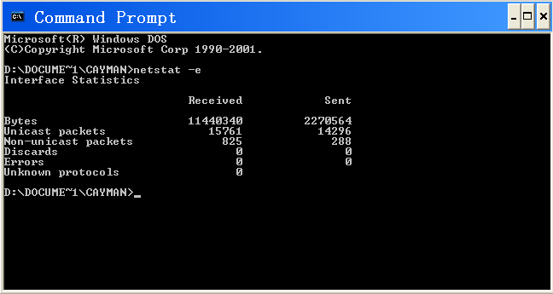
Netstat -e显示关于以太网的统计信息

Slide 57
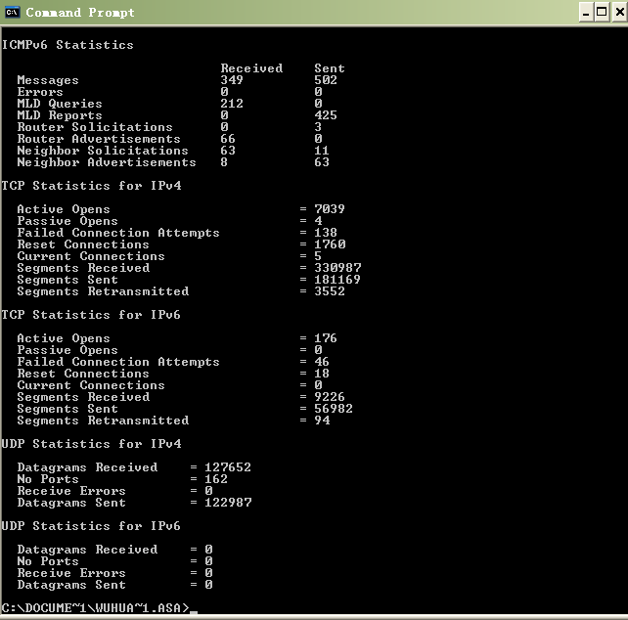
Netstat –s 提供各协议的统计信息

Slide 58
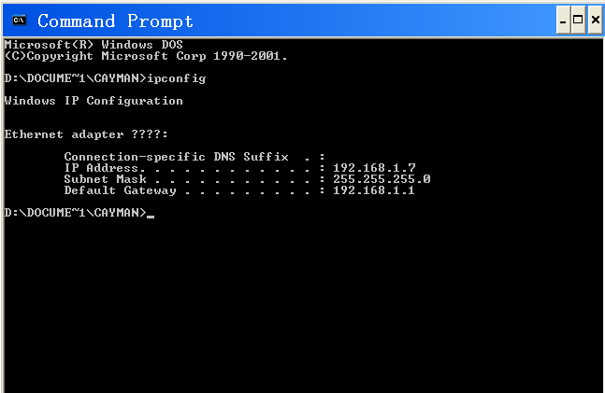
网络基本命令-IPconfig
Ipconfig用于显示当前主机的TCP/IP配置的详细信息。

Slide 59
Ipconfig/all。当使用all选项时，Ipconfig除了显示已配置TCP/IP信息外，还显示内置于本地网卡中的物理地址（MAC）以及主机名等信息。
Ipconfig/release和Ipconfig/renew。这是两个附加选项，只能在DHCP（动态主机配置协议）服务器租用IP地址的计算机上起作用

